Slide 1
OLAP-Tools

Slide 2
OLAP-Tool Kriterien
Kompatibel mit vorhandenen Datenquellen
Diagramme anbieten, die Kundenanforderungen entsprechen
Interaktive Dashboards
Unterstützung der Anwenderplattform z. B. Mobile Endgeräte
Einfache Nutzung und Erstellung von Dashboards

Slide 3



Der Vergleich
https://media.istockphoto.com/vectors/boxing-gloves-crushing-vector-id535517717?k=6&m=535517717&s=612x612&w=0&h=JQKAl1RYwmQ1N47Z77TnvWOvGBTrjoAsBEr0qS_sJqk=
https://is1-ssl.mzstatic.com/image/thumb/Purple118/v4/d4/39/0e/d4390eda-8301-11dd-14f5-01620b055552/iPadAppIcon-1x_U007emarketing-0-0-GLES2_U002c0-512MB-sRGB-0-0-0-85-220-0-0-0-5.png/1200x630bb.jpg
http://www.lib.washington.edu/dataservices/images/Tableau_Software_logo.png/image_view_fullscreen

Slide 4
Runde 1: Vorhandene Features

Slide 5
Vorhandene Features 1/3
Tableau
Micro Strategy
Patentierte Standford-Technologie
Auswahl per Toggle und drag-and-drop
Viele Native Konnektoren
Hervorheben und Filtern von Daten
Dashboards teilen
Enbeded Dashboards
Dashbooards für mobile Endgeräte
Erweiterte und vorraussagende Analysen
BI
Cloud
Einfach zu Nutzen und zu verwalten
High-perfomance BI
Selfbedienende Analysen
https://comparisons.financesonline.com/microstrategy-vs-tableau-software

Slide 6
Vorhandene Features 2/3
Tableau
Micro Strategy
Daten Benachrichtigung
Tableau Dataleser für Datenanzeige
Dashboard Kommentare
„No Code“-Datenbankabfragen erstellen
Datenbankabfragen in Visualisierungen umwandeln
Importiere beliebig große Daten
Big Data
SaaS
Echtzeit WYSIWYG Report Design
Scorecards und dashbaords
Agile Analysen
Unternehmensberichte
Mobil
https://comparisons.financesonline.com/microstrategy-vs-tableau-software

Slide 7
Vorhandene Features 3/3
Tableau
Micro Strategy
Interaktive Dashboards
String insights into a guided story
Metadatenverwaltung
Automatische Updates
Verschiedene Sicherheitslevel
Service für Datenteilen
REST API
https://comparisons.financesonline.com/microstrategy-vs-tableau-software

Slide 8
Der Vergleich
1
0
https://is1-ssl.mzstatic.com/image/thumb/Purple118/v4/d4/39/0e/d4390eda-8301-11dd-14f5-01620b055552/iPadAppIcon-1x_U007emarketing-0-0-GLES2_U002c0-512MB-sRGB-0-0-0-85-220-0-0-0-5.png/1200x630bb.jpg
http://www.lib.washington.edu/dataservices/images/Tableau_Software_logo.png/image_view_fullscreen

Slide 9
Runde 2: Handhabung

Slide 10
Interaktives Diagramm: Umsatz pro Kunde
Tableau
Microstrategy
Verbindung zur Oracle Datenbank problemlos möglich (Extra Treiber nötig)
Automatisches erkennen des richtigen Namespaces
Schlüsselbeziehungen korrekt erkannt
Dimensionen und Fakten per Drag and Drop hinzufügbar
Anforderungen für Diagramme einfach erkennbar
Verbindung zur Oracle Datenbank problemlos möglich (Extra Treiber nötig)
-
Schlüsselbeziehungen korrekt erkannt
Dimensionen und Fakten per Drag and Drop hinzufügbar
Anforderungen für Diagramme einfach erkennbar

Slide 11
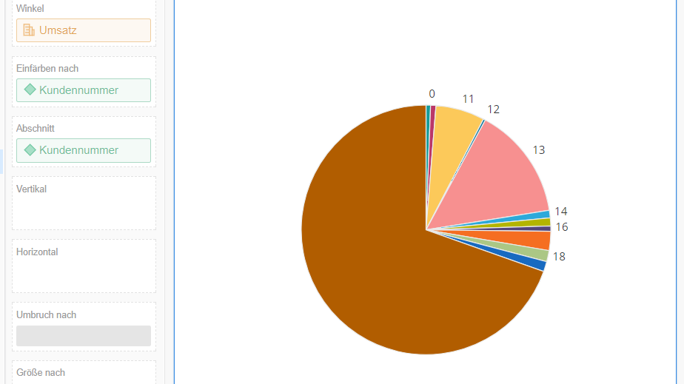

Slide 12
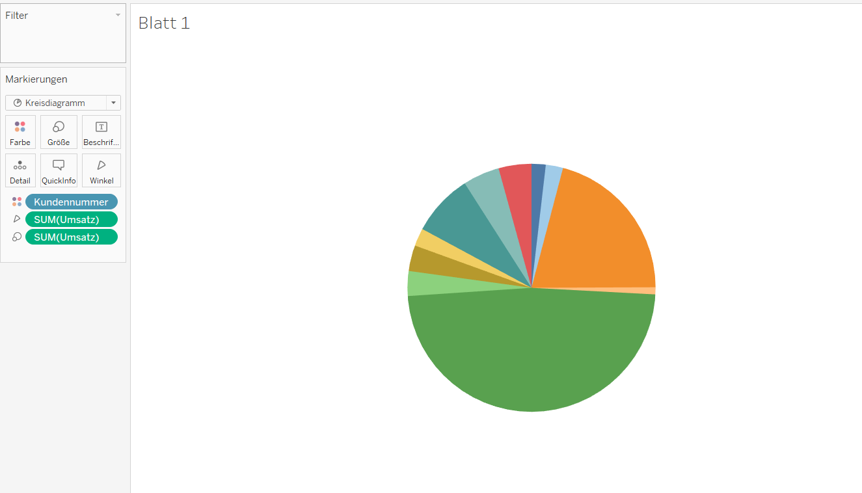

Slide 13
Der Vergleich
2
1
https://is1-ssl.mzstatic.com/image/thumb/Purple118/v4/d4/39/0e/d4390eda-8301-11dd-14f5-01620b055552/iPadAppIcon-1x_U007emarketing-0-0-GLES2_U002c0-512MB-sRGB-0-0-0-85-220-0-0-0-5.png/1200x630bb.jpg
http://www.lib.washington.edu/dataservices/images/Tableau_Software_logo.png/image_view_fullscreen

Slide 14
Runde 3: Preis

Slide 15
Desktop 0
Web 600$ per User
Mobile 600$ per User
Architect 5000$ per User
Creator $70 per user/month
Viewer 12$ per user/month

Slide 16
Der Vergleich
2
2
https://is1-ssl.mzstatic.com/image/thumb/Purple118/v4/d4/39/0e/d4390eda-8301-11dd-14f5-01620b055552/iPadAppIcon-1x_U007emarketing-0-0-GLES2_U002c0-512MB-sRGB-0-0-0-85-220-0-0-0-5.png/1200x630bb.jpg
http://www.lib.washington.edu/dataservices/images/Tableau_Software_logo.png/image_view_fullscreen

